Slide 1
BÀI 28: AN TOÀN KHI Ở NHÀ

Slide 2
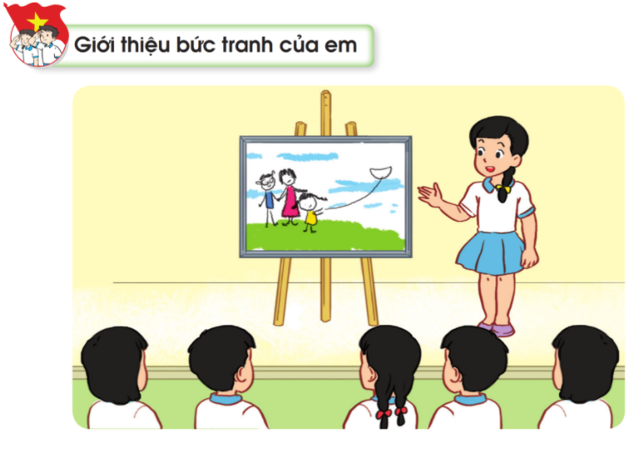
TIẾT 1
SINH HOẠT DƯỚI CỜ

Slide 3
TIẾT 2
HOẠT ĐỘNG GIÁO DỤC THEO CHỦ ĐỀ:
AN TOÀN KHI Ở NHÀ

Slide 4

Quan sát tranh và liên hệ với những tình huống có thể gây nguy hiểm khi ở nhà
01

Slide 5
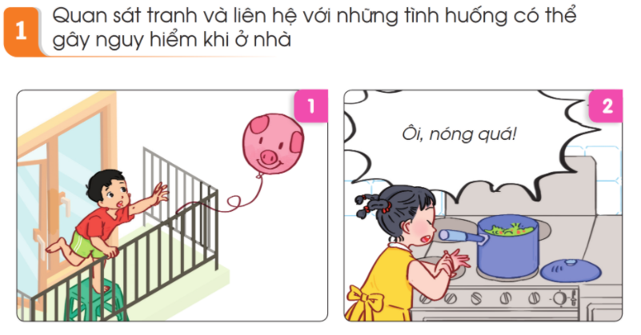
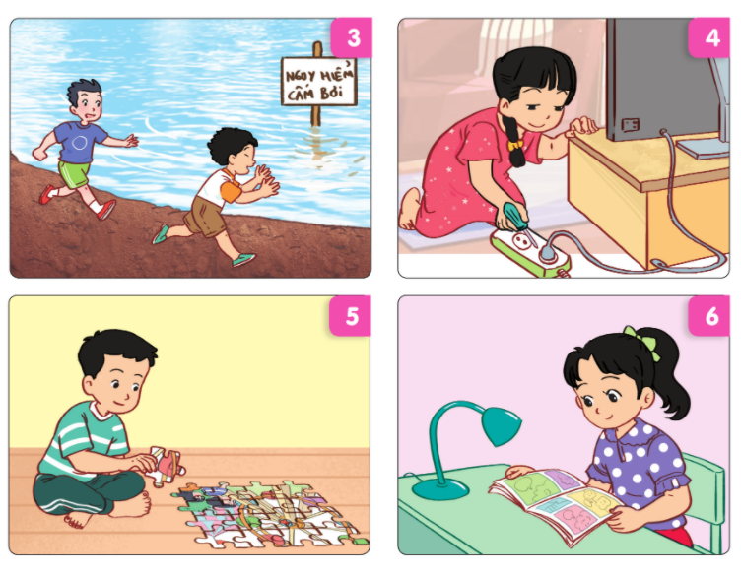

Slide 6

Khi ở nhà các em cần tránh những việc gây nguy hiểm cho bản thân như: không leo trèo cầu thang, không tự ý sờ cắm vào ổ điện, không nghịch dao, kéo và những vật sắc nhọn.

Slide 7
02
Đóng vai

Slide 8
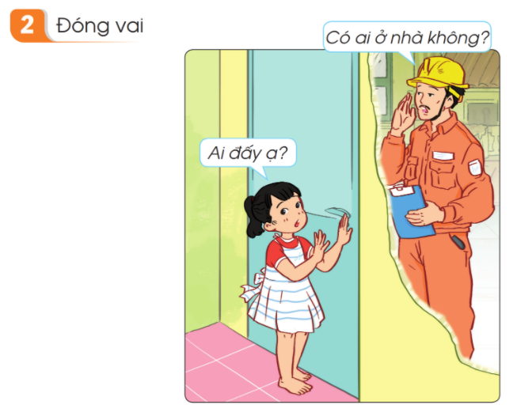

Slide 9

Khi ở nhà một mình, chúng ta không được cho người lạ vào nhà dù bất cứ lí do nào.

Slide 10
03
Thực hành băng bó vết thương

Slide 11
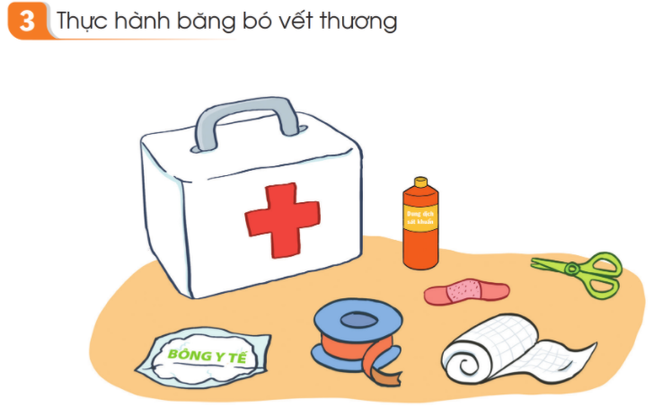

Slide 12

Khi bị thương, chúng ta cần băng bó vết thương để ngăn chảy máu và tránh nhiễm trùng.

Slide 13
TIẾT 3
SINH HOẠT LỚP

Slide 14
